Slide 1

TRƯỜNG ĐẠI HỌC THỦY LỢI
KHOA CÔNG NGHỆ THÔNG TIN
ĐỒ ÁN TỐT NGHIỆP
ĐỀ TÀI
RECONNECT MINDHEALTH
Phát triển Hệ thống quản lý và hỗ trợ trị liệu rối loạn lo âu tích hợp trí tuệ nhân tạo
Ứng dụng CBT số hóa, RAG và điều phối lâm sàng an toàn
Sinh viên: Nguyễn Khắc Nam Phương • MSSV: 2251172459 • Lớp: 64KTPM5
Giảng viên hướng dẫn: Lê Thị Tú Kiên
HÀ NỘI, 2026

Slide 2
NỘI DUNG TRÌNH BÀY
01 Bối cảnh và mục tiêu
02 Giải pháp và công nghệ
03 Thiết kế hệ thống
04 Kết quả và Demo
05 Kết luận và hướng phát triển
02 / 19

Slide 3


CHƯƠNG 1: BỐI CẢNH
Lý Do
Chọn Đề Tài
Rào cản tiếp cận
Lo âu xã hội gây né tránh, tự cô lập và làm suy giảm khả năng học tập, làm việc và kết nối xã hội.
Khoảng trống ngoài phiên trị liệu
Khó theo dõi hành vi an toàn, né tránh và bài tập hằng ngày..
03 / 19
Dữ liệu rời rạc
Thiếu chuỗi dữ liệu LSAS, check-in, Nhật ký suy nghĩ Thought Record và thực hành thử nghiệm hành vi để bác sĩ xem trước phiên.

Slide 4




CHƯƠNG 1: BỐI CẢNH
Mục Tiêu Nghiên Cứu
Số hóa một phần quy trình hỗ trợ trị liệu phương pháp CBT cho lo âu xã hội thành nền tảng tương tác, kết hợp AI hỗ trợ nhận thức và cơ chế an toàn, tích hợp AI đồng hành hỗ trợ nhận thức cho người dùng trong quá trình trị liệu.
04 / 19
Xây dựng hệ thống đa vai trò bằng Flutter và Spring Boot REST API; bảo đảm tách lớp, toàn vẹn dữ liệu và khả năng tích hợp AI/RAG.

Slide 5
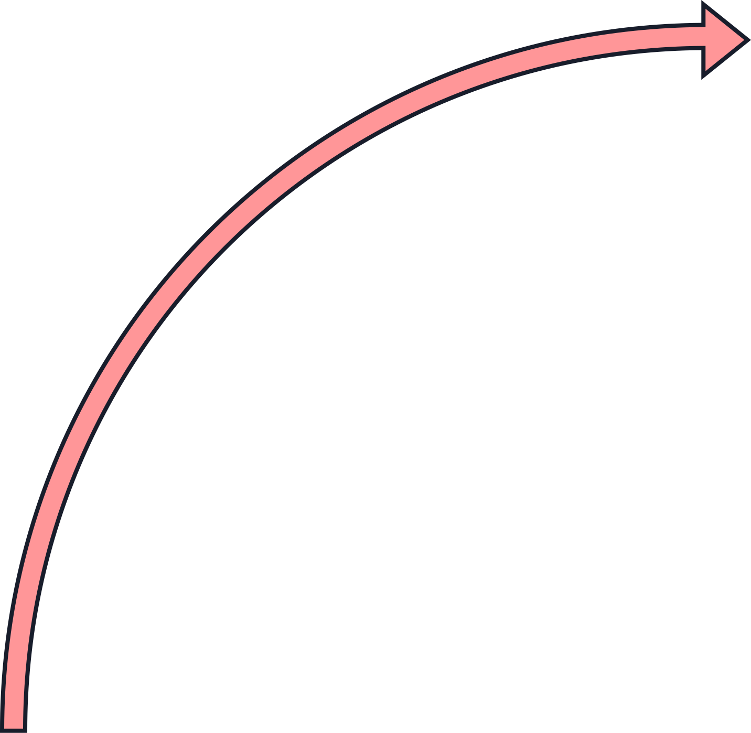

CHƯƠNG 1: BỐI CẢNH
Cơ Sở Lý Thuyết Lâm Sàng
Thang đo LSAS-SR (Liebowitz, 1987)
24 tình huống xã hội đo lường hai miền: Sợ hãi (Fear) và Né tránh (Avoidance). Công cụ chuẩn hóa đánh giá mức độ lo âu xã hội
Mô hình CBT - Judith Beck (2020)
Tái cấu trúc nhận thức qua Thought Record nhật ký suy nghĩ 6 bước: Tình huống → Suy nghĩ tự động → Cảm xúc → Méo mó nhận thức → Phản hồi thích nghi → Kết quả và đánh giá lại.
Mô hình Clark & Wells (1995)
Phá vỡ vòng lặp duy trì lo âu xã hội. Cơ chế: chú ý tự hướng nội và hành vi an toàn củng cố nỗi sợ. Can thiệp: Thử nghiệm hành vi (Behavioral Experiments) để kiểm chứng niềm tin sai lệch.
05 / 19

Slide 6
CHƯƠNG 1: BỐI CẢNH
PHẠM VI ĐỀ TÀI VÀ GIỚI HẠN
Xác định rõ phần hệ thống đã hiện thực và các nội dung chưa thuộc phạm vi đồ án.
PHẠM VI ĐÃ HIỆN THỰC
GIỚI HẠN VÀ LOẠI TRỪ
• Hồ sơ ẩn danh và tài khoản bệnh nhân
• Bài kiểm tra lâm sang LSAS, Thiết lập mục tiêu Goal Setting và lộ trình CBT
• Viết nhật ký suy nghĩ Thought Record, Daily Check-in và Cơ chế an toàn Safety Gate
• Đặt lịch, Web CMS và điều phối các trường hợp bệnh nguy cơ lo âu cao - Cờ đỏ
• Gemini kết hợp vector RAG trên Qdrant với kho tri thức CBT nội bộ chọn lọc; AI chỉ hỗ trợ giải thích và gợi ý, chưa được xác nhận lâm sàng.
• Chưa tích hợp video call trực tiếp; sử dụng liên kết họp
• AI là mô hình tổng quát, không thay thế bác sĩ
• Chưa thực hiện thử nghiệm lâm sàng trên người bệnh thật
• Chưa công bố độ chính xác khi thiếu tập nhãn chuyên gia
• Dữ liệu nhạy cảm cần tiếp tục tăng cường quản trị khi triển khai thật

Slide 7




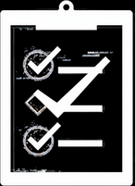
CHƯƠNG 1: BỐI CẢNH
Phương Pháp Nghiên Cứu
Bốn giai đoạn tuần tự trong quy trình nghiên cứu và phát triển phần mềm
Giai đoạn 1
Giai đoạn 2
Giai đoạn 3
Giai đoạn 4
Phân Tích & Thiết Kế
07 / 19
Nghiên Cứu Lý Thuyết
Thực Nghiệm Phần Mềm
Kiểm Thử & Đánh Giá
Nghiên cứu phác đồ CBT, mô hình Clark & Wells và thang đo LSAS để số hóa nghiệp vụ y văn vào logic phần mềm
Khảo sát yêu cầu, mô hình hóa bằng biểu đồ UML (Use Case, Activity, Sequence, Class Diagram) và thiết kế ERD
Lập trình Backend (Spring Boot), CSDL (MySQL), Mobile App và Web CMS (Flutter), tích hợp Gemini API
Kiểm thử các luồng nghiệp vụ, đánh giá định tính phản hồi AI và xác minh cơ chế chống đặt lịch trùng

Slide 8
Chương 2:Giải pháp và công nghệ
CHỨC NĂNG CHÍNH CỦA HỆ THỐNG
Ba nhóm người dùng phối hợp trên cùng một nền tảng dữ liệu.
BỆNH NHÂN – FLUTTER APP
BÁC SĨ – WEB CMS
QUẢN TRỊ VIÊN
• Hồ sơ ẩn danh và hồ sơ chính thức
• Thực hiện bài kiểm tra lâm sang LSAS và thiết lập mục tiêu trị liệu
• Bộ câu hỏi Fear Ladder và Thửu nghiệm hành vi - Behavioral Experiment
• Daily Check-in, Nhật ký suy nghĩ Thought Record tích hợp AI
• Đặt lịch tư vấn từ xa
• Danh sách bệnh nhân phụ trách
• Xem trước phiên tư vấn
• Theo dõi LSAS và tiến trình trị liệu
• Quản lý lịch làm việc, lịch hẹn
• Ghi chú lâm sàng
• Quản lý tài khoản và bác sĩ
• Duyệt hồ sơ chuyên môn
• Theo dõi dashboard ưu tiên
• Điều phối và gán bác sĩ
• Xử lý hàng chờ Cờ đỏ
08 / 19

Slide 9
Chương 2:Giải pháp và công nghệ
GIẢI PHÁP CÔNG NGHỆ VÀ KIẾN TRÚC
Tách rõ giao diện, trạng thái ứng dụng, nghiệp vụ, dữ liệu và AI/RAG.
FLUTTER
SPRING BOOT
DỮ LIỆU
AI / RAG
Mobile bệnh nhân Web bác sĩ & quản trị
REST API • JWT Controller • Service • JPA
MySQL nghiệp vụ Redis cache
Gemini + Embedding Qdrant Vector DB
09 / 19
09 / 19
Luồng chính: Screen → Provider → Repository → REST API → Controller → Service → Repository/JPA → MySQL
MySQL lưu dữ liệu nghiệp vụ • Redis chỉ là cache fail-open • Qdrant chỉ lưu vector tri thức

Slide 10
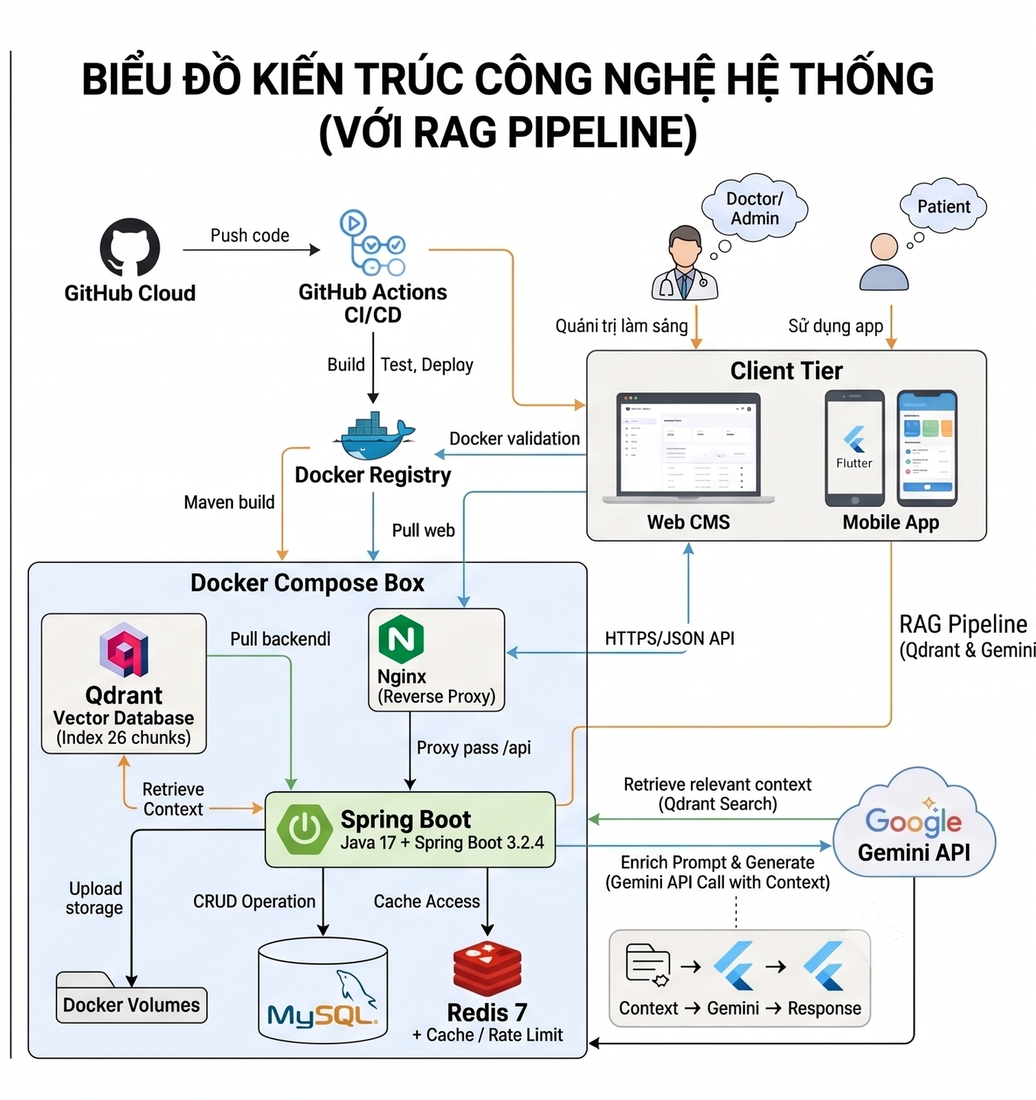
Profile
Gallery
Portfolio
Contact

Slide 11
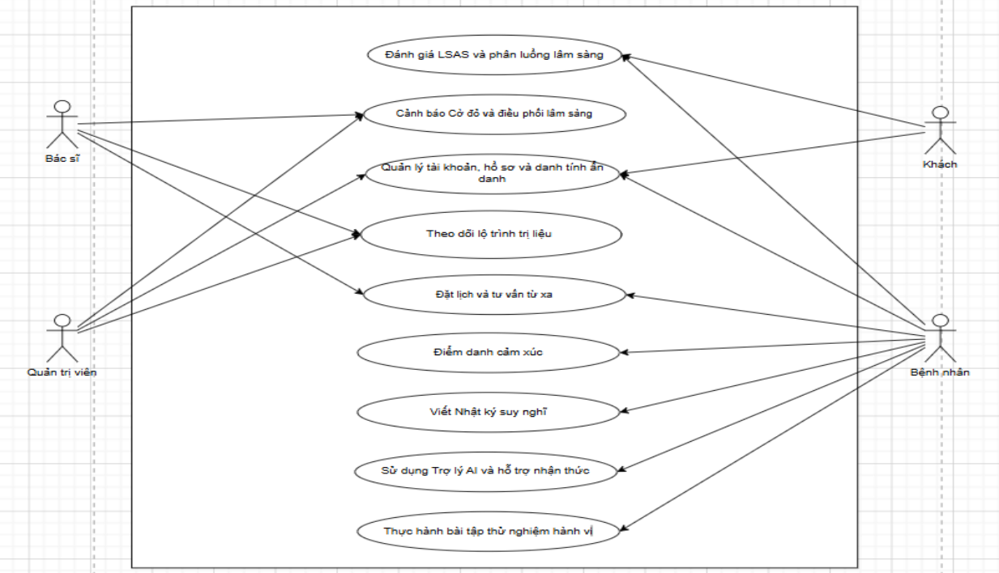
CHƯƠNG 3: THIẾT KẾ HỆ THỐNG
THIẾT KẾ USE CASE TỔNG QUÁT
Chín miền chức năng và bốn tác nhân: Khách, Bệnh nhân, Bác sĩ, Quản trị viên.
Tác nhân chính
• Khách: trải nghiệm ẩn danh, LSAS • Bệnh nhân: lộ trình, nhật ký, đặt lịch • Bác sĩ: xem trước phiên, tư vấn • Quản trị viên: điều phối và Cờ đỏ
10 / 19

Slide 12
CHƯƠNG 3: THIẾT KẾ HỆ THỐNG
LUỒNG NGHIỆP VỤ CHÍNH CỦA BỆNH NHÂN
Hành trình thống nhất từ tiếp cận ẩn danh đến tự hỗ trợ, thực hành và kết nối chuyên gia.
1
2
3
4
5
6
7
Hồ sơ ẩn danh
LSAS & phân luồng
Thiết lập mục tiêu
Sinh Fear Ladder
Trải nghiệm hành vi
Điểm danh cảm xúc & Nhật ký suy nghĩ
Đặt lịch / Safety Gate
Nguyên tắc điều hướng
11 / 19
• LSAS tạo dữ liệu nền
• GoalType là tín hiệu ưu tiên
• Daily Check-in gợi ý công cụ phù hợp
• AI hỗ trợ, không chẩn đoán •
Bác sĩ xử lý quyết định lâm sàng

Slide 13
CHƯƠNG 3: THIẾT KẾ HỆ THỐNG
CÁ NHÂN HÓA LỘ TRÌNH TRỊ LIỆU
1. DỮ LIỆU NỀN LSAS
2. ƯU TIÊN THEO MỤC TIÊU
3. SẮP XẾP VÀ MỞ KHÓA
24 tình huống được chấm theo hai chiều: Sợ hãi và Né tránh. Hệ thống chỉ lấy các tình huống có điểm lớn hơn 0 để tạo Fear Ladder.
SOCIAL ưu tiên nhóm tương tác xã hội. BEHAVIORAL ưu tiên nhóm hiệu suất/biểu diễn. EMOTIONAL giữ thứ tự trung tính và bổ sung hướng dẫn điều hòa cảm xúc.
Thứ tự: goalMatch giảm dần → tổng điểm tăng dần → số tình huống. Các nấc được mở dần theo trạng thái hoàn thành.
LSAS baseline
→
Goal priority
→
Fear Ladder
→
Behavioral Experiment
12 / 19
LSAS baseline quyết định mức độ; goalType là tín hiệu ưu tiên, không thay thế đánh giá lâm sàng.

Slide 14
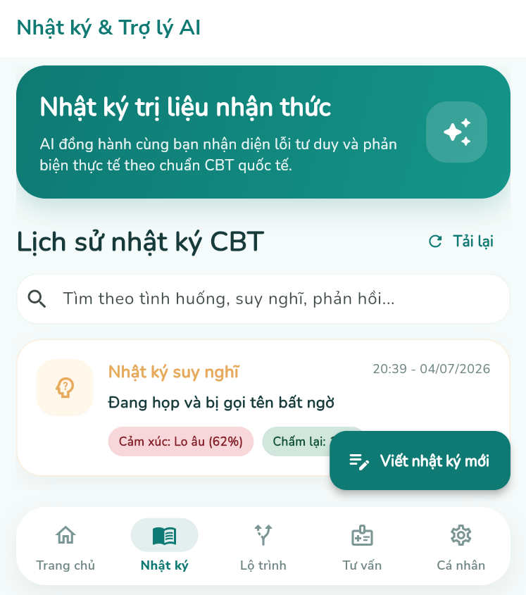
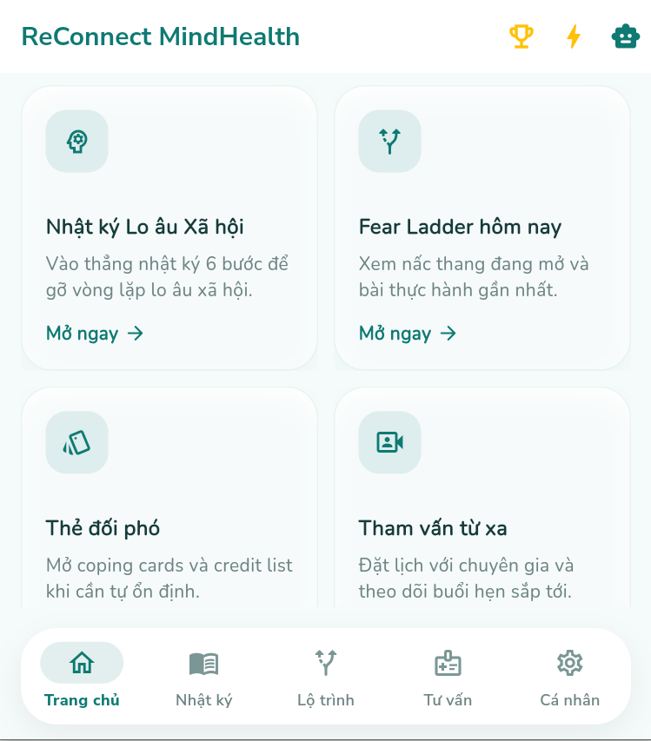
CHƯƠNG 4: KẾT QUẢ & DEMO
Một số màn hình chính của hệ thống
13 / 19

Slide 15
CHƯƠNG 4: KẾT QUẢ & DEMO
KẾT QUẢ NGHIÊN CỨU VÀ KỸ THUẬT
↗ MỞ BÁO CÁO CƠ SỞ KHOA HỌC
Các kết quả đã hiện thực và có thể chứng minh bằng code, API hoặc dữ liệu kiểm thử.
SẢN PHẨM ĐA VAI TRÒ
SỐ HÓA NGHIỆP VỤ CBT
Flutter App cho bệnh nhân; Web CMS cho bác sĩ và quản trị viên; Spring Boot API kết nối dữ liệu xuyên suốt.
Ánh xạ LSAS, Thought Record, Fear Ladder và Behavioral Experiment từ cơ sở lý thuyết thành luồng phần mềm.
AN TOÀN VÀ TOÀN VẸN
AI, RAG VÀ KIỂM THỬ
JWT, AES-128 cho nội dung nhật ký, transaction và hai unique constraint chống trùng lịch.
14 / 19
Gemini Embedding + Qdrant, fallback, API contract và bộ ca kiểm thử chủ đề.

Slide 16
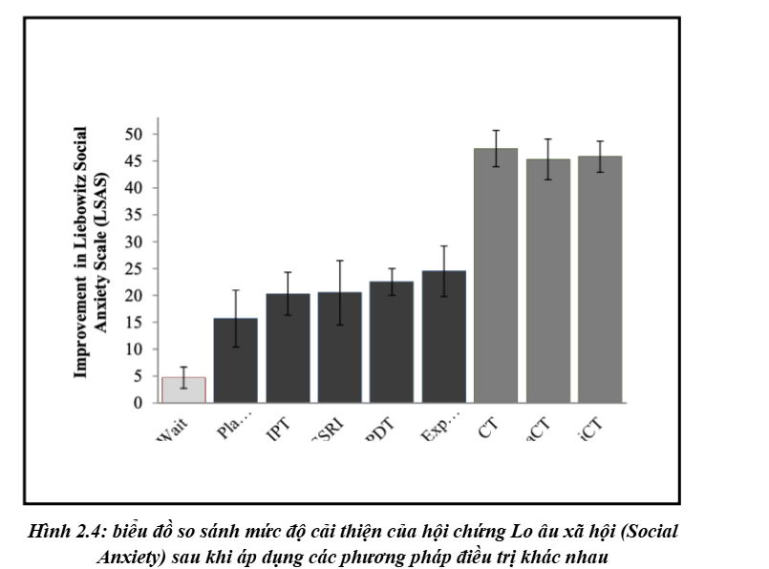
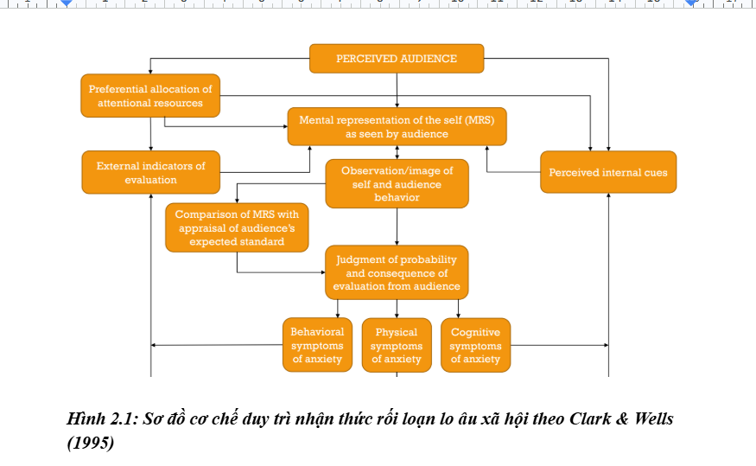
CHƯƠNG 4: KẾT QUẢ & DEMO
KẾT QUẢ NGHIÊN CỨU VÀ KỸ THUẬT
Các kết quả đã hiện thực và có thể chứng minh bằng code, API hoặc dữ liệu kiểm thử.
Arial
14 / 19
Minh chứng nghiên cứu
↗ MỞ BÁO CÁO CƠ SỞ KHOA HỌC

Slide 17
CHƯƠNG 4: KẾT QUẢ & DEMO
KIỂM SOÁT THÀNH CÔNG TƯƠNG TRANH KHI ĐẶT LỊCH
Hai request cùng chọn một khung giờ – hệ thống bảo vệ dữ liệu qua hai lớp.
REQUEST ĐỒNG THỜI
SPRING BOOT -TRANSACTION
MYSQL – LỚP BẢO VỆ CUỐI
Kiểm tra bác sĩ, bệnh nhân và khung giờ
Toàn bộ thao tác đặt lịch chạy trong @Transactional
Có lỗi -> rollback,không lưu lịch đang dở
Thành công -> commit toàn bộ giao dịch
UNIQUE (therapist_id, start_at)
UNIQUE (patient_id, start_at)
Request A và Request B cùng gửi yêu cầu đặt một slot của bác sĩ.
→
→
15 / 19
200 OK – Lịch được tạo
409 Conflict – Từ chối lịch trùng

Slide 18
CHƯƠNG 4: KẾT QUẢ & DEMO
KẾT QUẢ ĐÁNH GIÁ AI
Đánh giá ở mức chức năng phần mềm; chưa phải thử nghiệm lâm sàng.
KẾT QUẢ ĐẠT
KẾT QUẢ CẦN HIỆU CHỈNH
✓ API và JSON contract
✓ Qdrant RAG – reindex thành công
✓ Fallback khi Gemini/Qdrant lỗi
✓ Thought Record lưu AI metadata
△ Nhận diện distortion: đạt một phần
△ Corpus tri thức còn nhỏ
○ Chưa có tập nhãn chuyên gia đủ lớn
○ Chưa đánh giá lâm sàng
16 / 19
AI hỗ trợ nhận thức và điều hướng an toàn; không chẩn đoán hoặc thay thế quyết định của bác sĩ.
Minh chứng đánh giá
↗ MỞ BÁO CÁO ĐÁNH GIÁ AI

Slide 19
CHƯƠNG 4: KẾT QUẢ & DEMO
HIỂU ĐƯỢC CƠ BẢN VÀ ÁP DỤNG THÀNH CÔNG VECTOR RAG TRONG RECONNECT MINDHEALTH
RAG truy hồi tri thức CBT nội bộ trước khi Gemini tạo câu trả lời; đây không phải fine-tuning.
INGEST – NẠP TRI THỨC
Markdown / JSON
Chunking
Gemini Embedding
Qdrant
Kho tri thức CBT
Heading + paragraph 900 ký tự, overlap 120
Cosine similarity
QUERY – TRẢ LỜI
Câu hỏi
Query Embedding
Top-K Retrieval
Prompt + Context
Gemini / Fallback
17 / 19
Kèm screen context
Cùng không gian vector
4 đoạn liên quan
Grounded response
JSON contract an toàn

Slide 20
CHƯƠNG 5: KẾT LUẬN VÀ HƯỚNG PHÁT TRIỂN
KẾT LUẬN VÀ HƯỚNG PHÁT TRIỂN
KẾT LUẬN
HƯỚNG PHÁT TRIỂN
• Hoàn thiện hệ thống đa vai trò App – CMS – Backend
• Số hóa các luồng CBT cốt lõi cho lo âu xã hội
• Tích hợp vector RAG và cơ chế fallback an toàn
• Bảo vệ toàn vẹn lịch hẹn bằng transaction và constraint
• Mở rộng và thẩm định corpus tri thức với chuyên gia
• Đánh giá AI trên tập dữ liệu được gán nhãn
• Bổ sung video call và thông báo thời gian thực
• Tăng cường audit, bảo mật khóa và triển khai production
18 / 19

Slide 21


CẢM ƠN
QUÝ VỊ!
19 / 19
Sinh viên thực hiện
Nguyễn Khắc Nam Phương

